Slide 1
EUROPA.-LA VUELTA AL MUNDO EN 885 JARDINES.-REINO UNIDO.-
SUFFOLK y SURREY
Selección de textos y fotografías por
JOSE ELIAS BONELLS

Slide 2
Helmingham Hall
Helmingham Hall es una casa solariega con foso alrededor en Helmingham , Suffolk , Inglaterra .
Fue iniciada por Juan Tollemache en 1480 y ha sido propiedad de la familia Tollemache desde entonces.
La casa está construida alrededor de un patio de estilo típico de la Baja Edad Media .
La casa no está abierta al público y Helmingham es mejor conocido por su hermoso jardín, que está abierto sobre una base regular. Es un jardín mixto semi-formal con extensas fronteras, un jardín de rosas, un jardín nudo, un parterre y un huerto.

Slide 3
Más allá del jardín, hay unos (1,6 km ^{2) de} parque con manadas de ciervo rojo y ciervo Dama .
La Iglesia de Santa María en el borde del parque tiene conexiones con la familia Tollemache y se remonta a la Edad Media.
El laud manuscrito "Tollemache "fue adquirido de las colecciones Helmingham Hall y vendido por Sotheby 's en 1965, al Sr. Robert Spencer.
Se trata de uno de los manuscritos más importantes de la historia musical.
Fue escrito en 1609 por el oscuro compositor de la música de Henry Sampson.

Slide 4
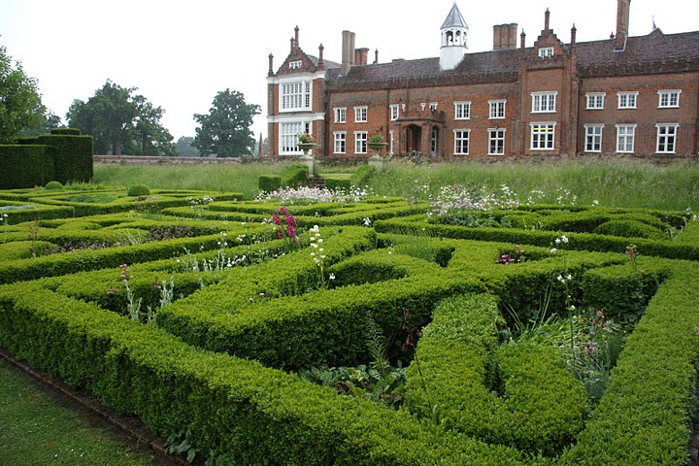

Slide 5
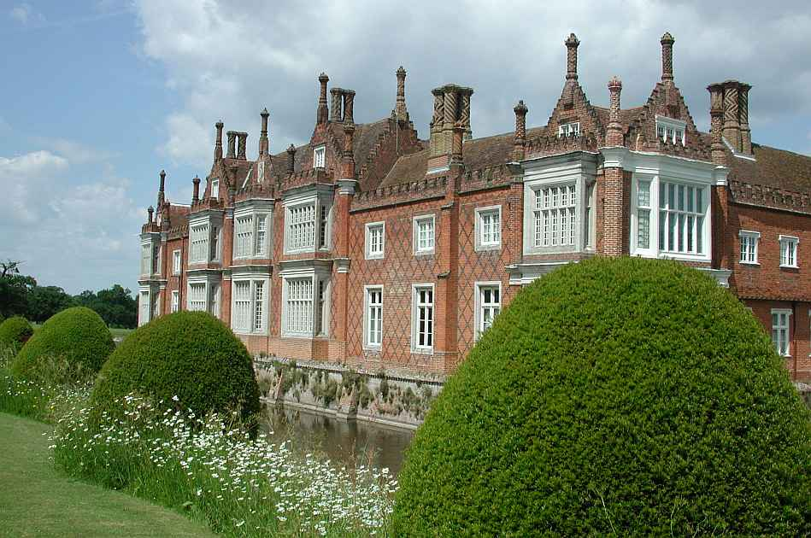

Slide 6
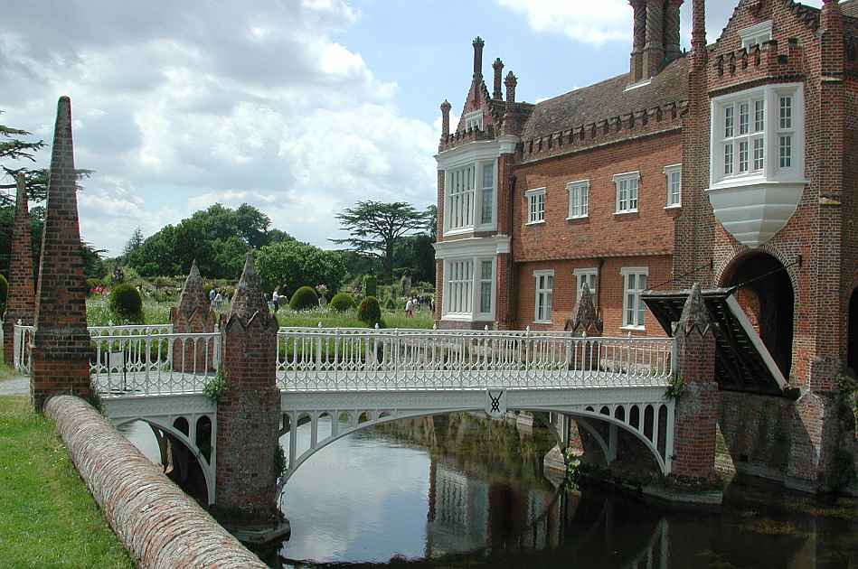

Slide 7
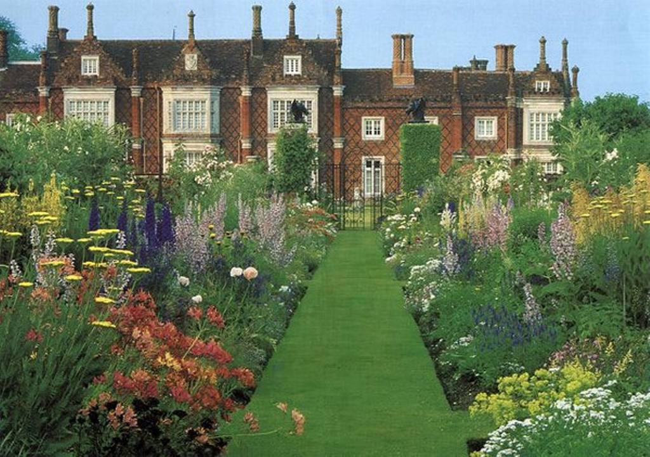

Slide 8
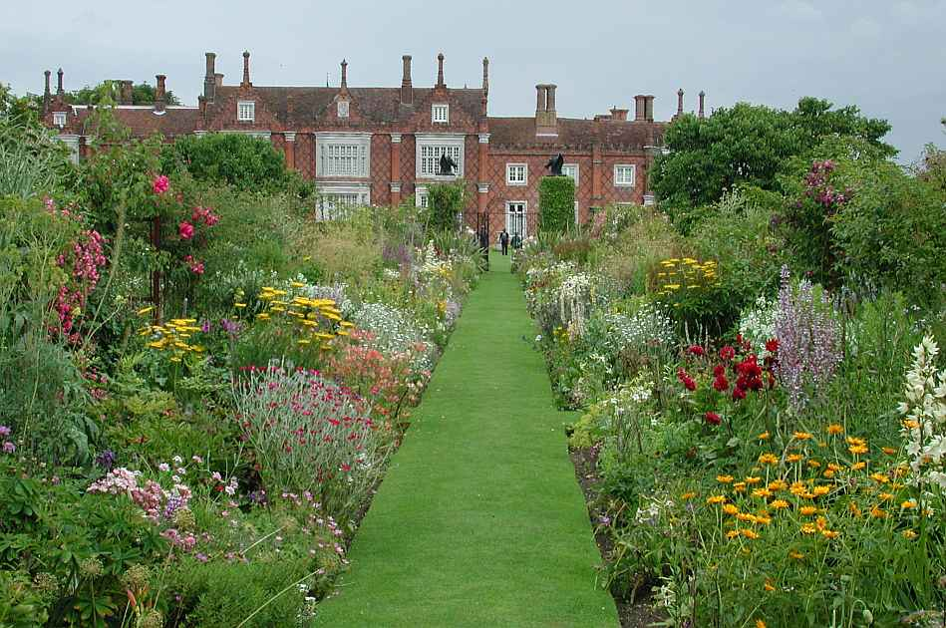

Slide 9
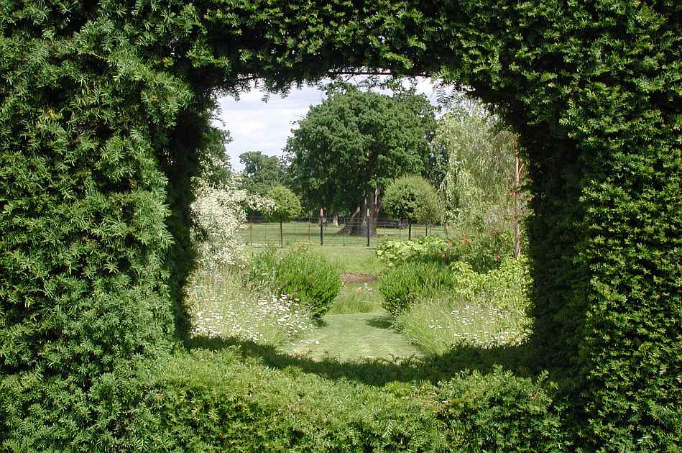

Slide 10
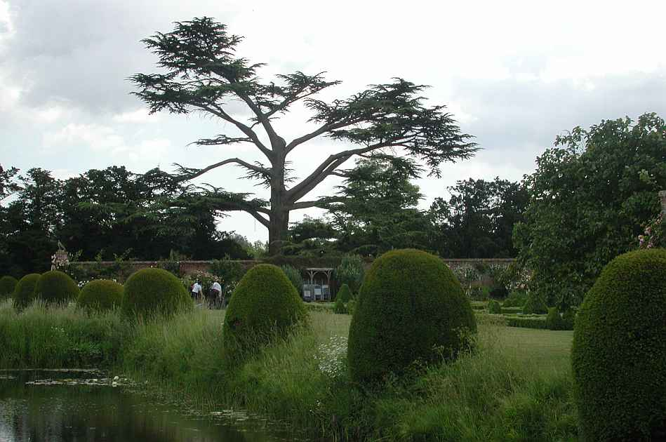

Slide 11
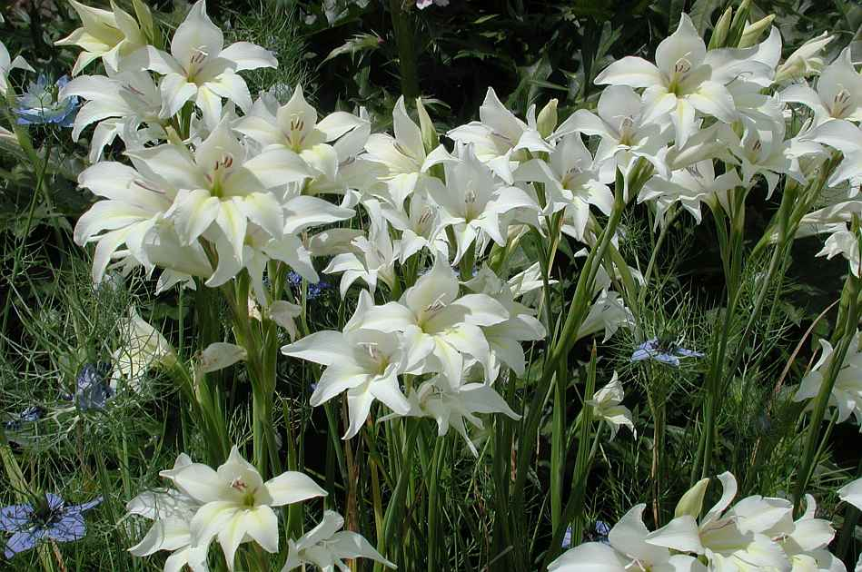

Slide 12
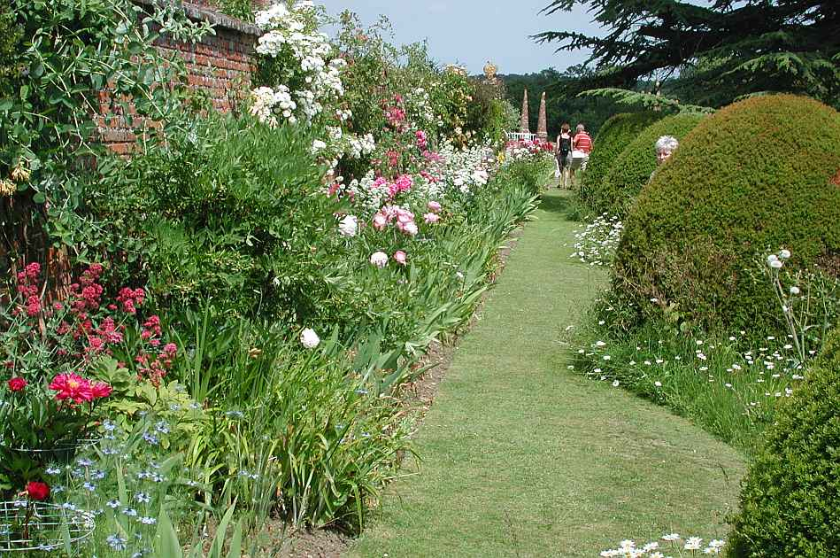

Slide 13
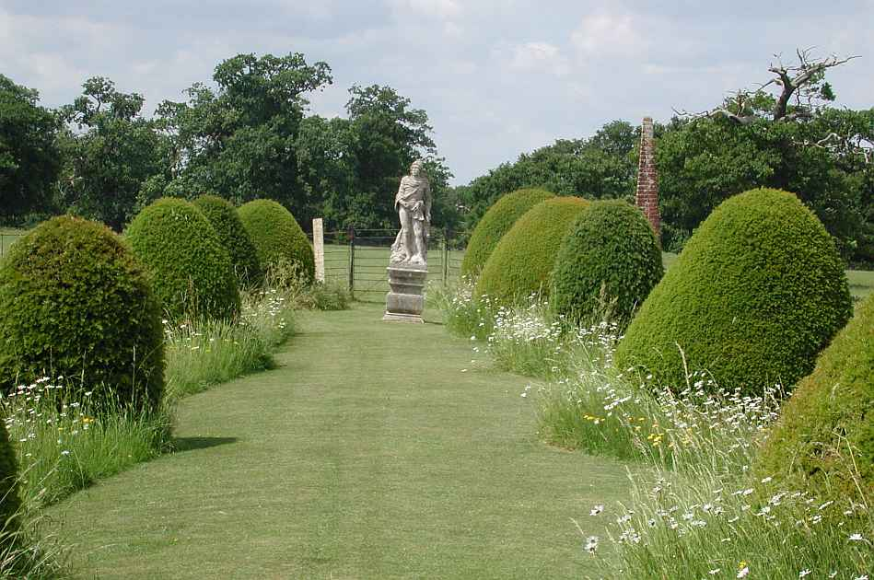

Slide 14
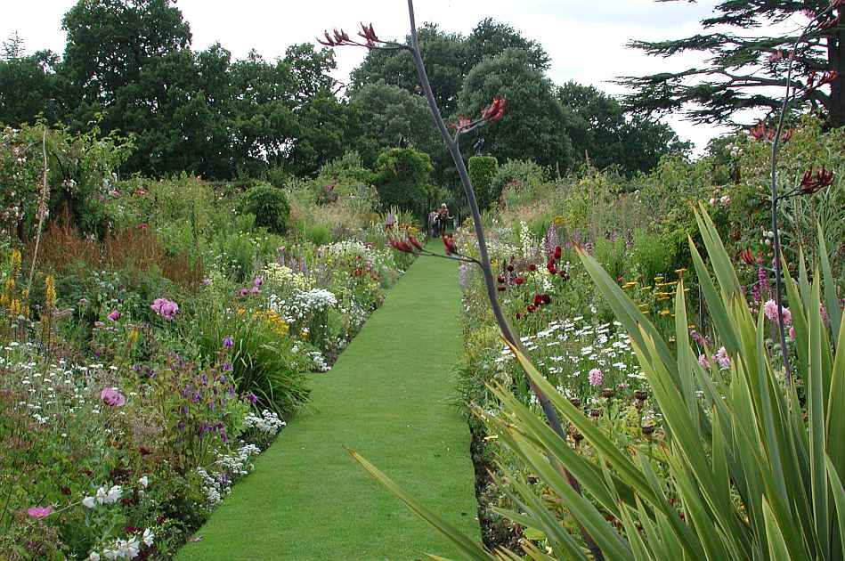

Slide 15
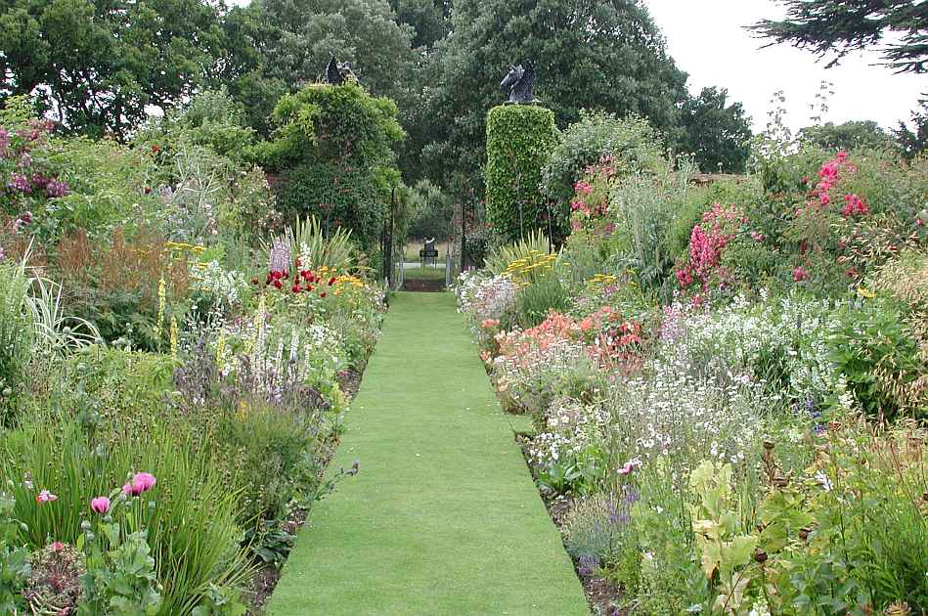

Slide 16
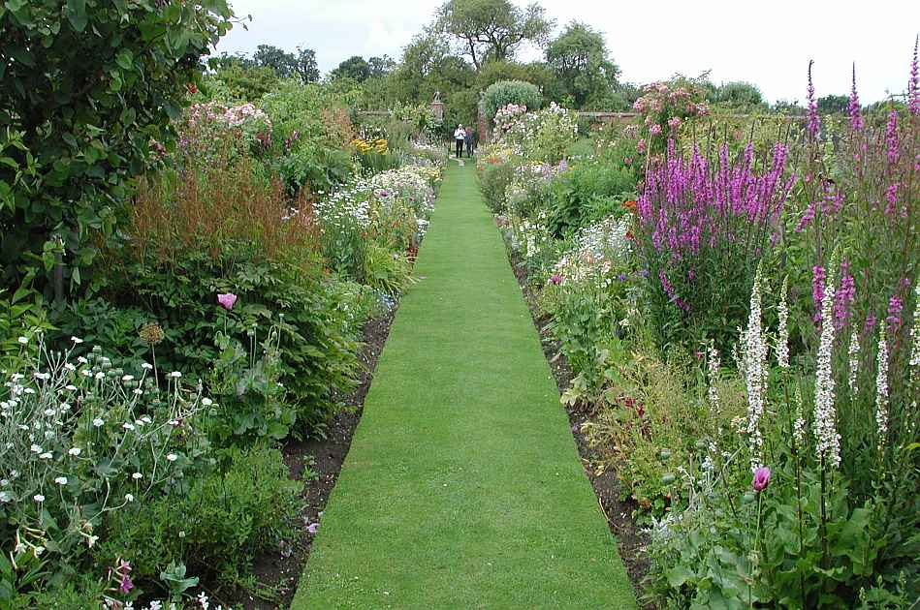

Slide 17
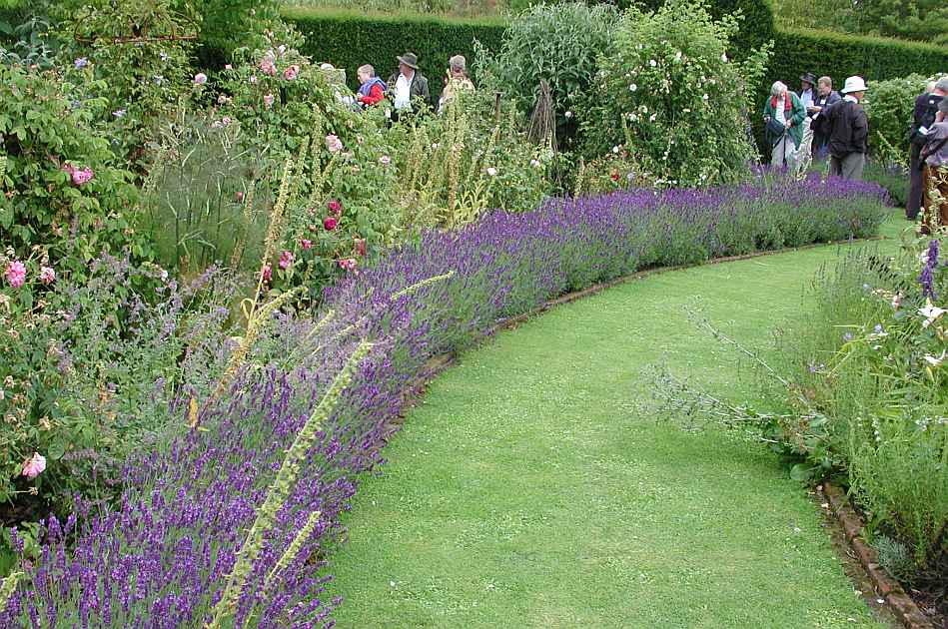

Slide 18
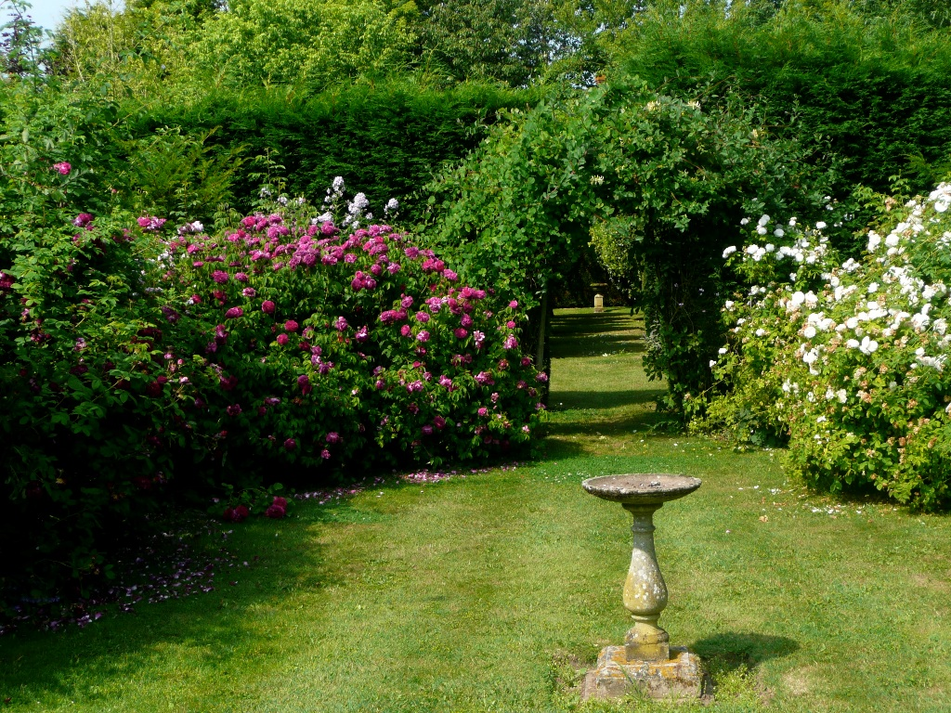

Slide 19
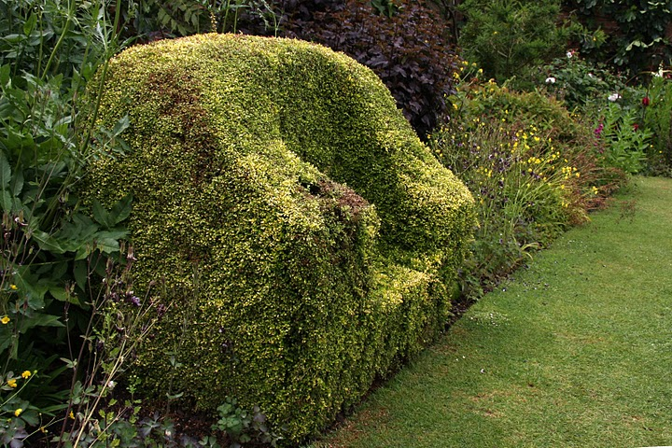

Slide 20


Slide 21
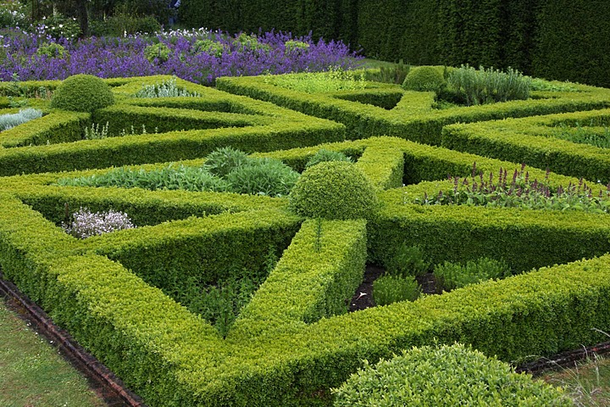

Slide 22
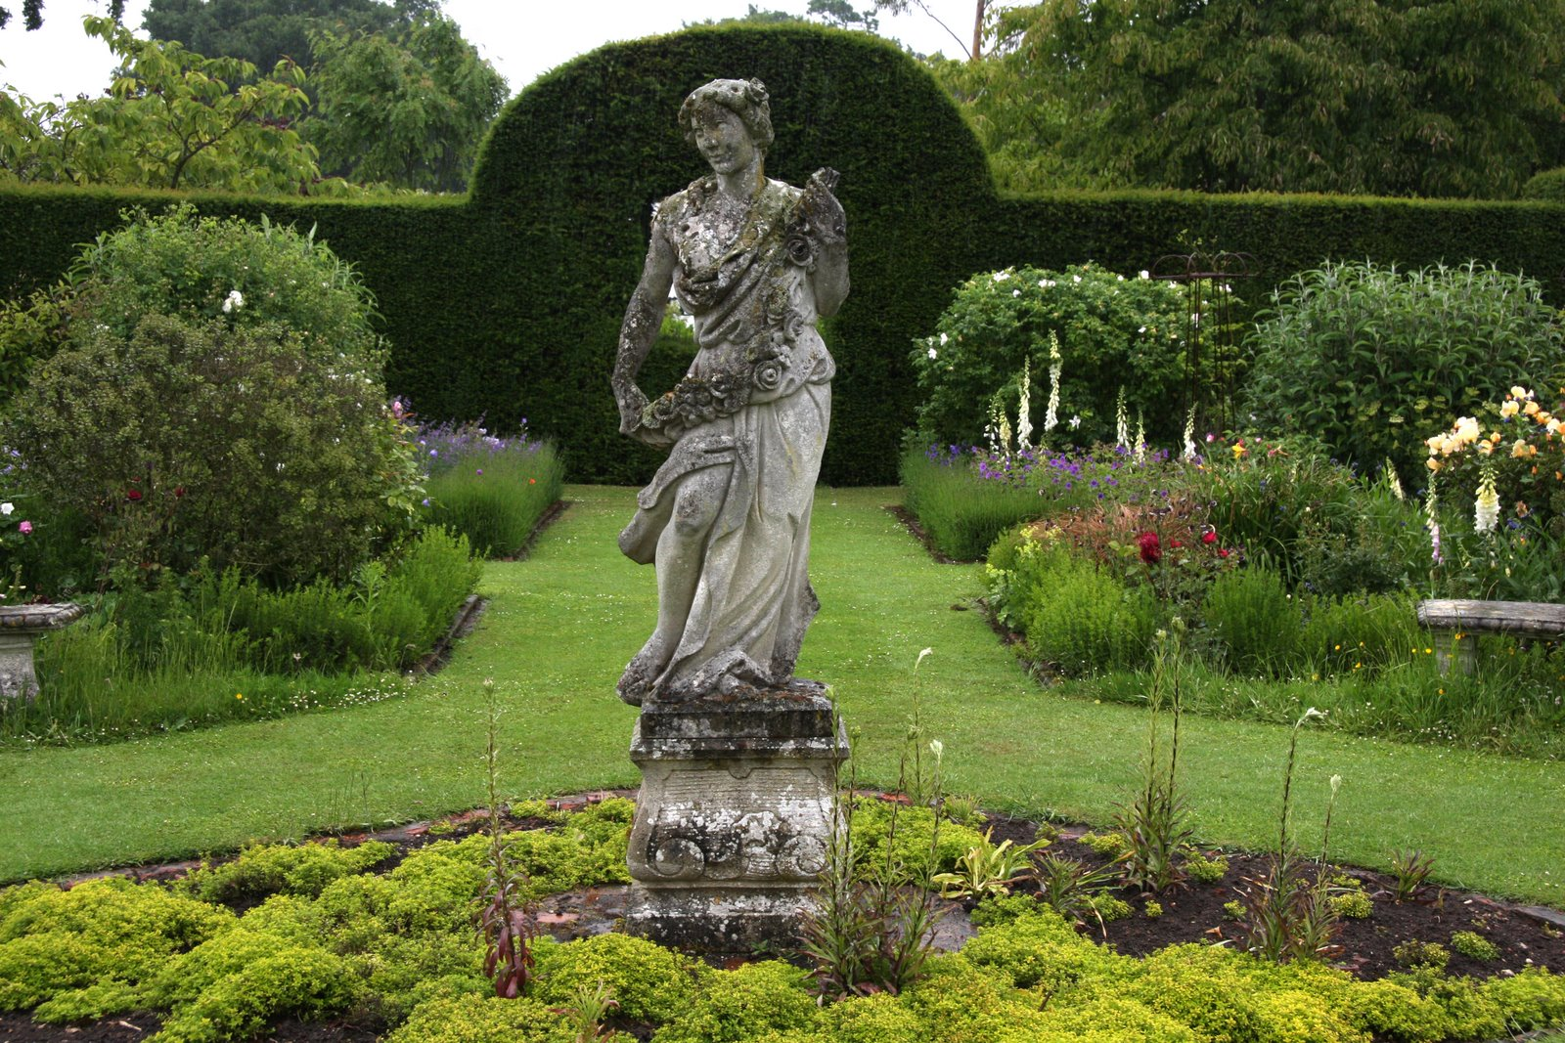

Slide 23
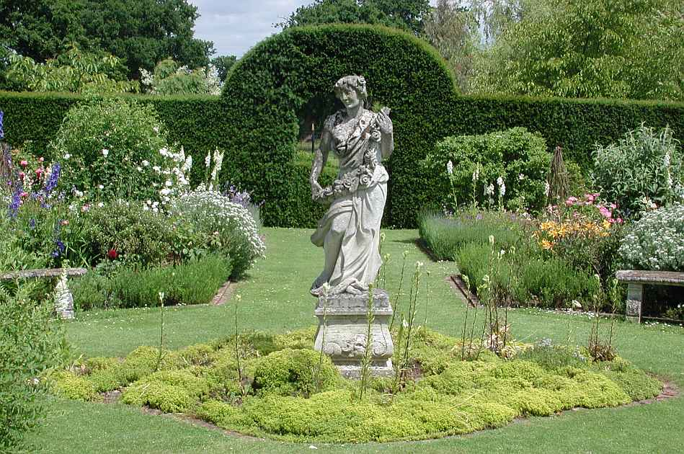

Slide 24
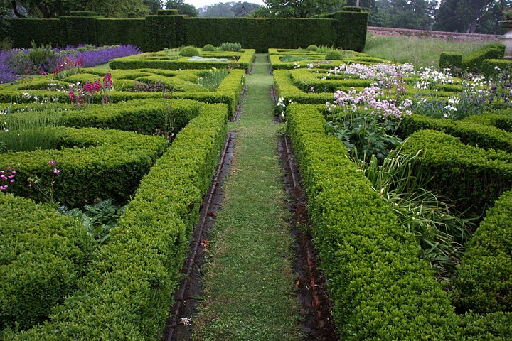

Slide 25
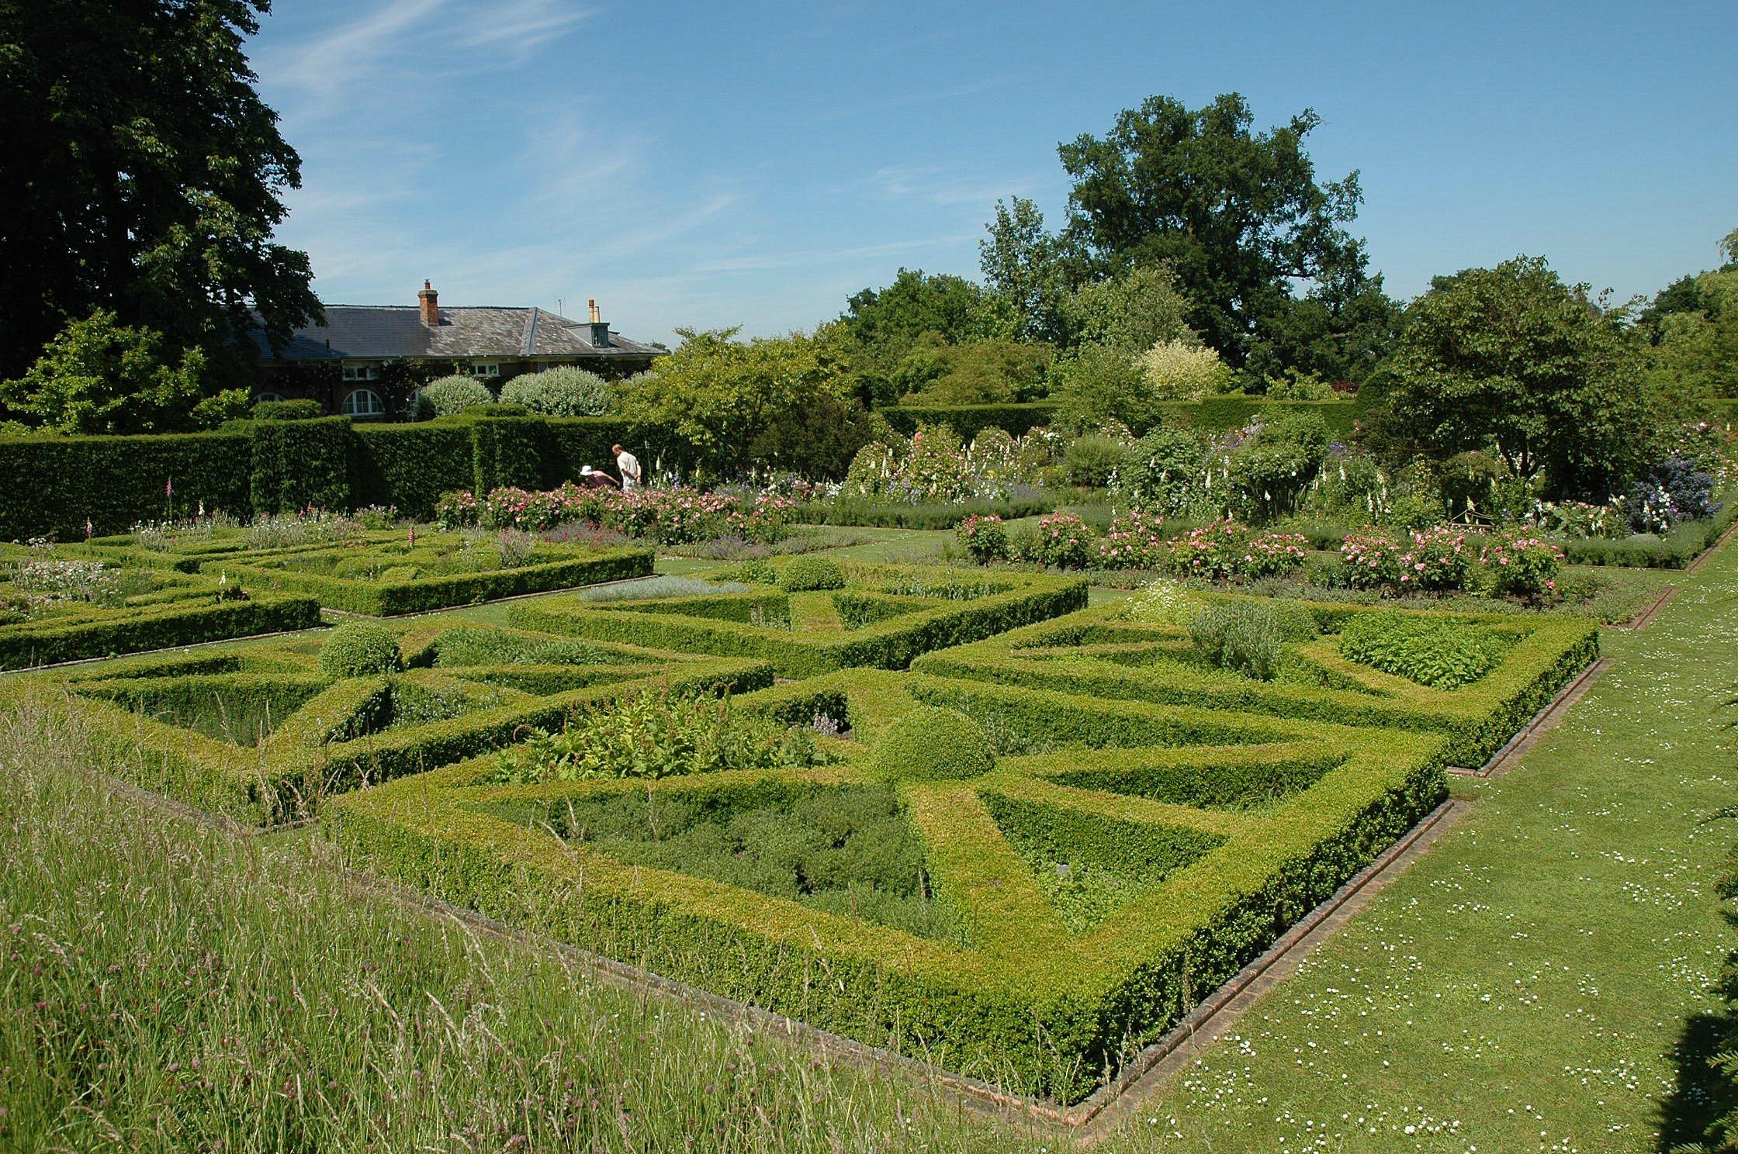

Slide 26
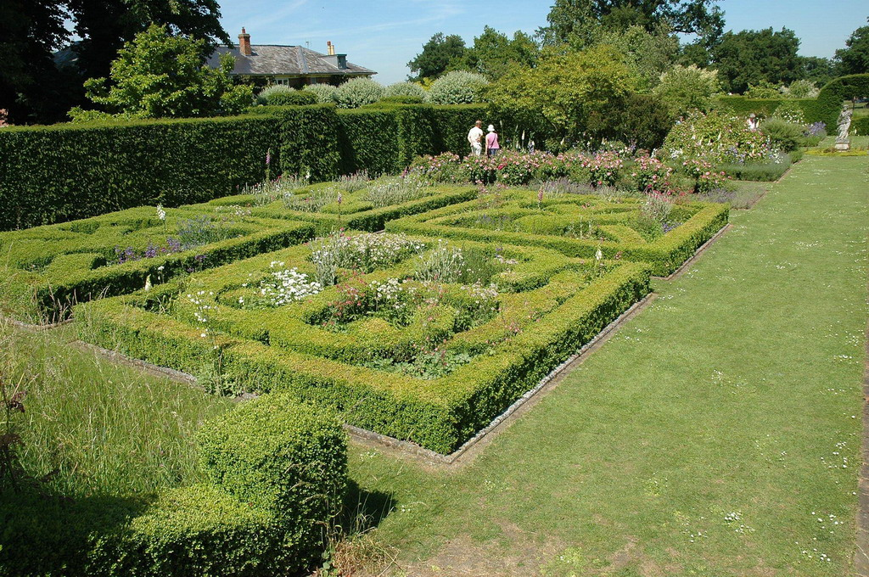

Slide 27
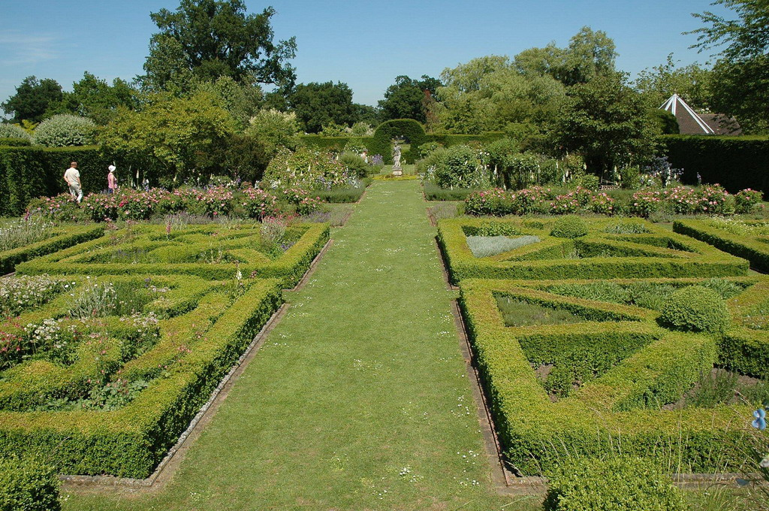

Slide 28
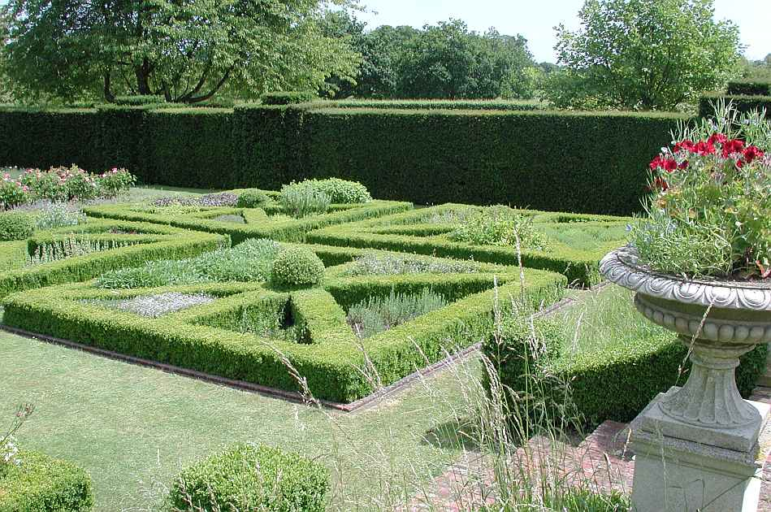

Slide 29
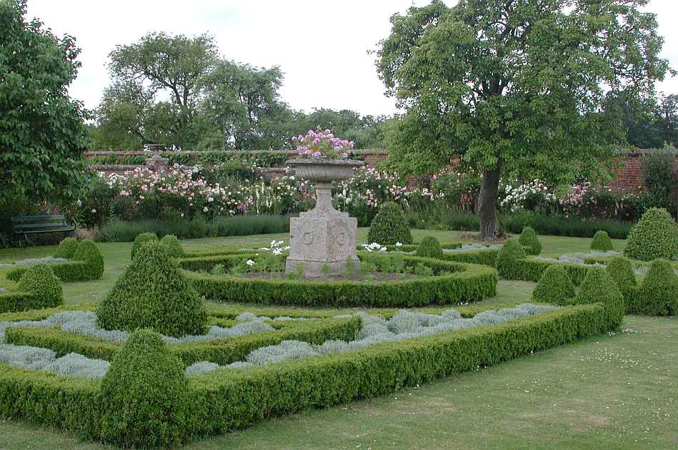

Slide 30
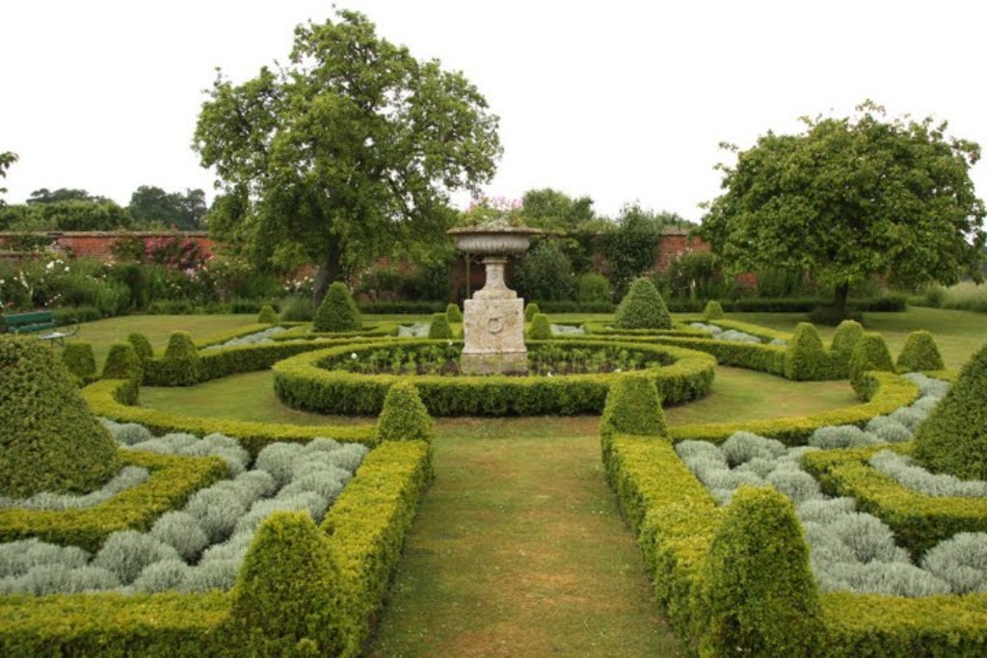

Slide 32
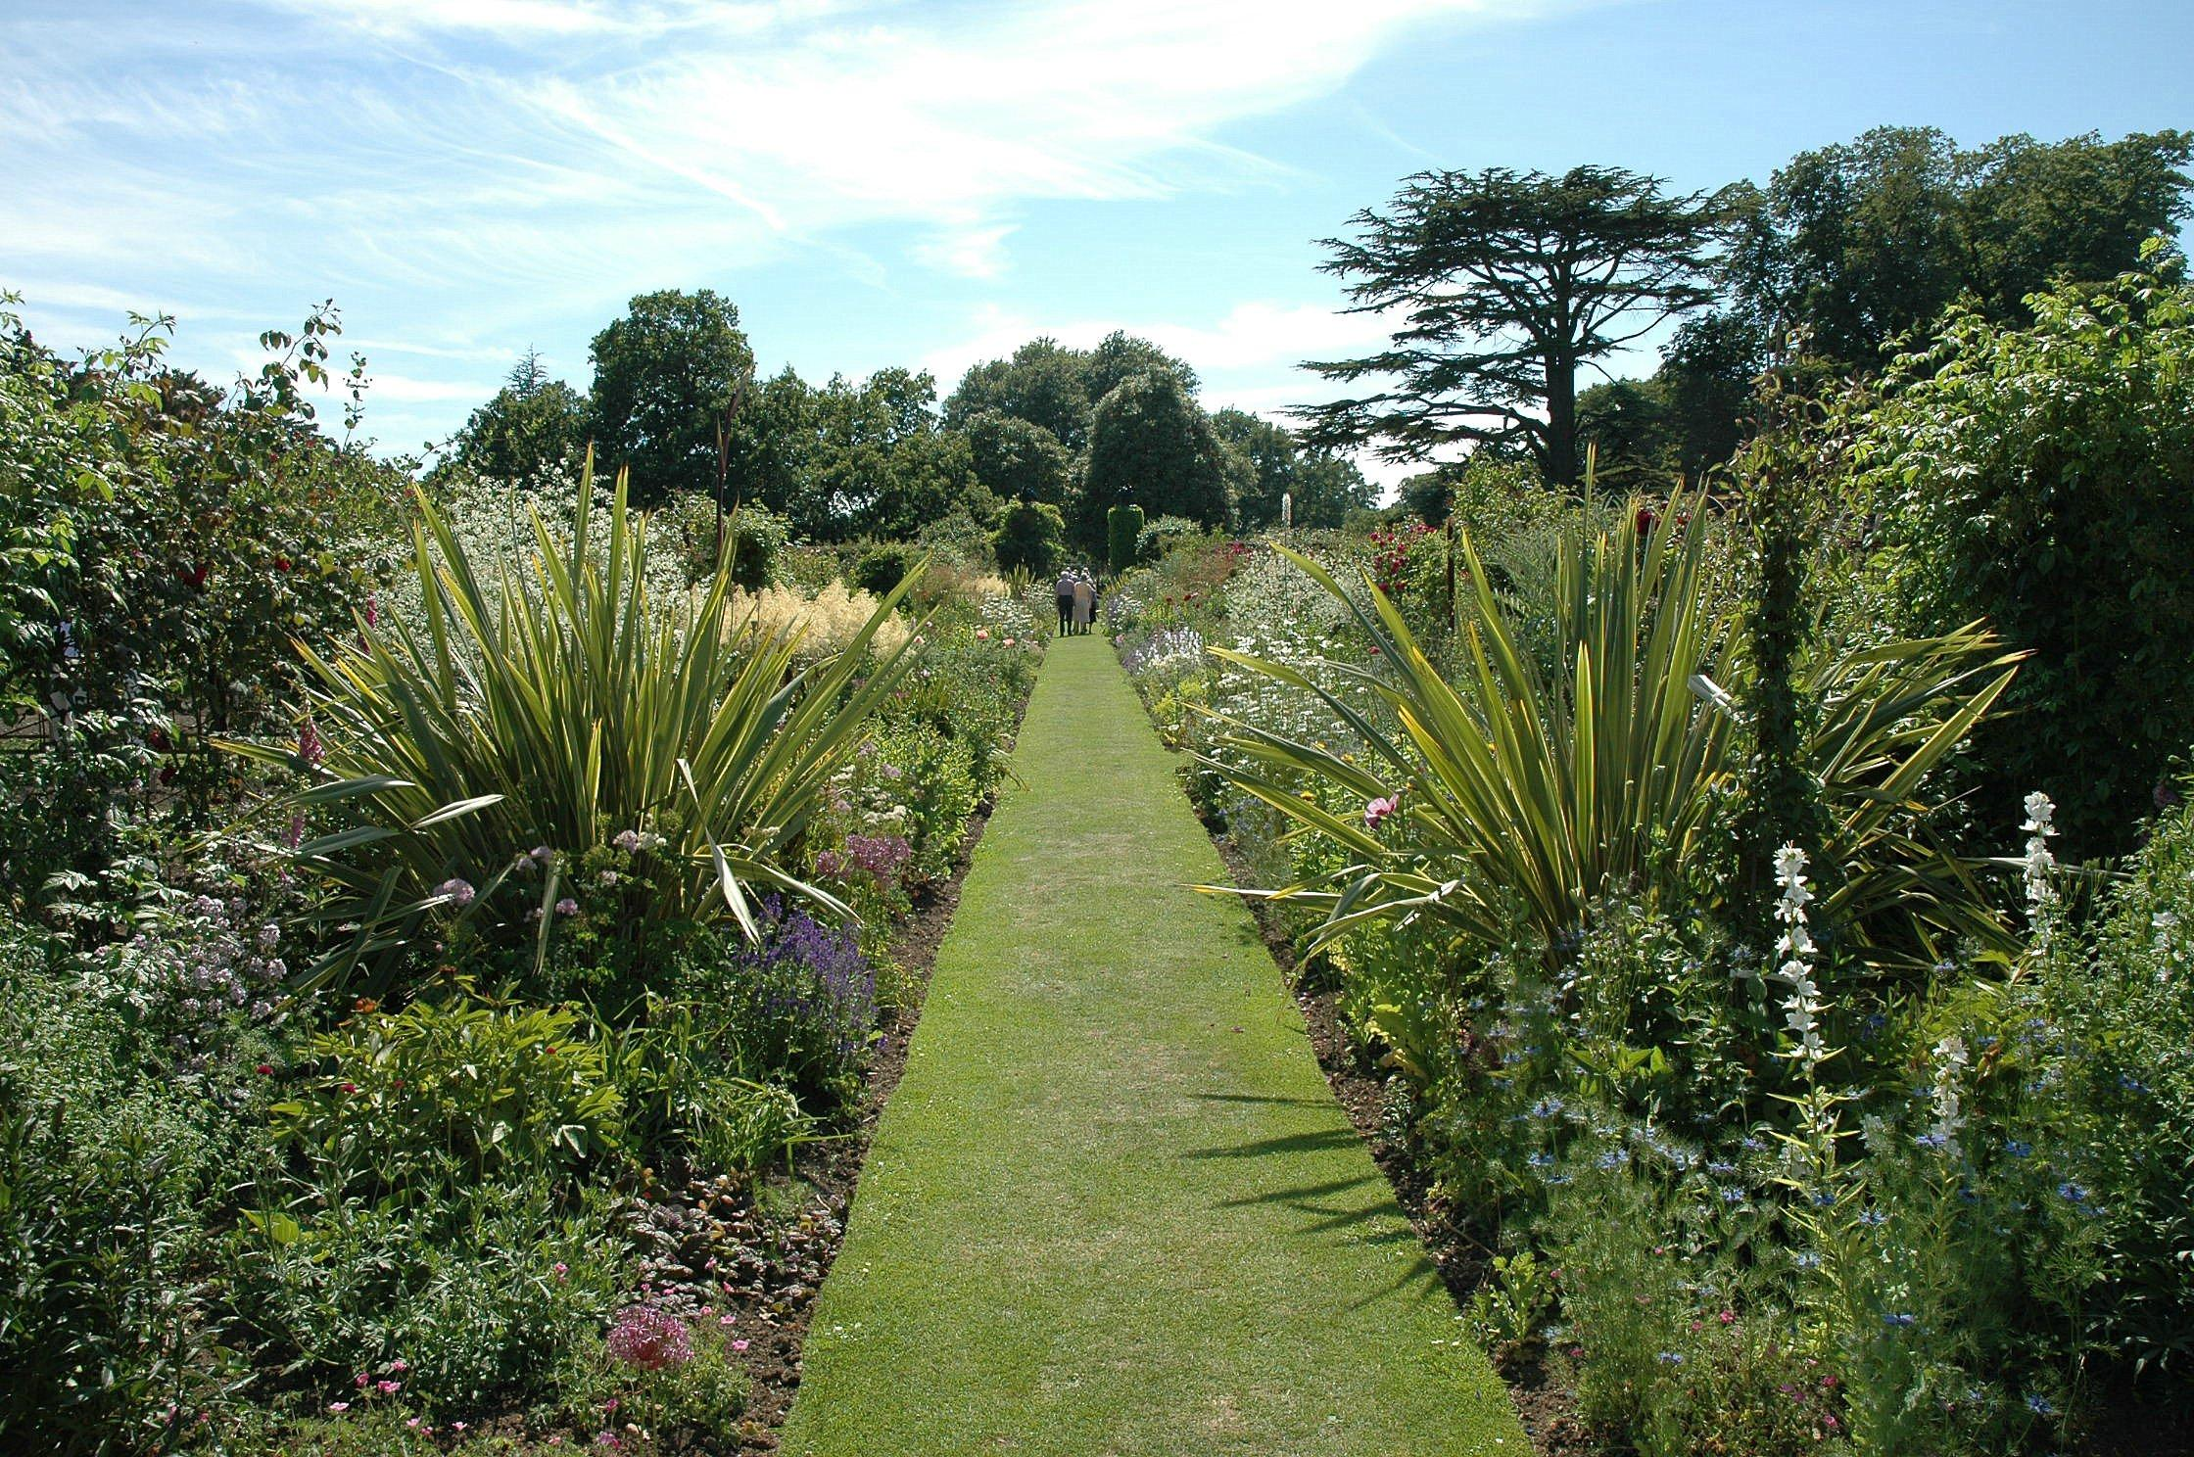

Slide 33
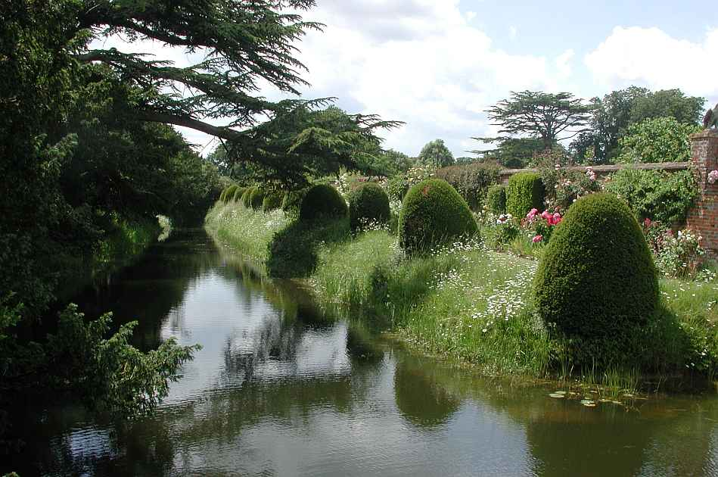

Slide 34
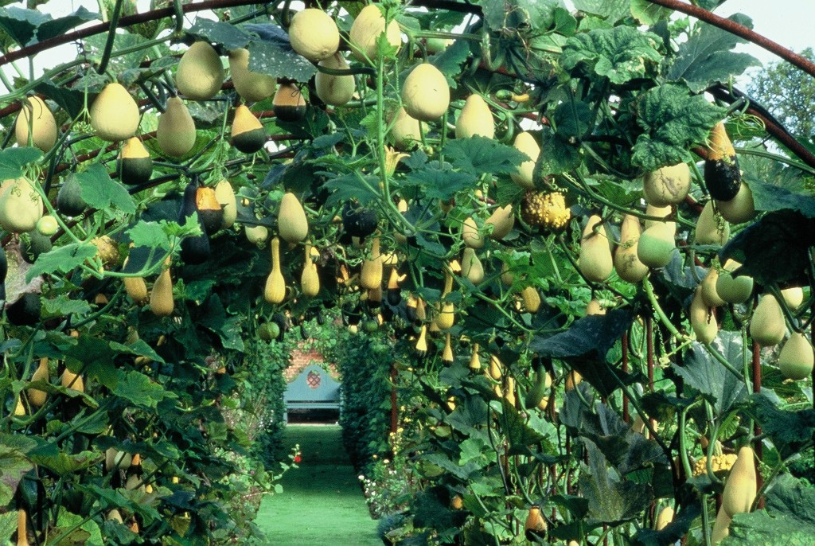

Slide 35
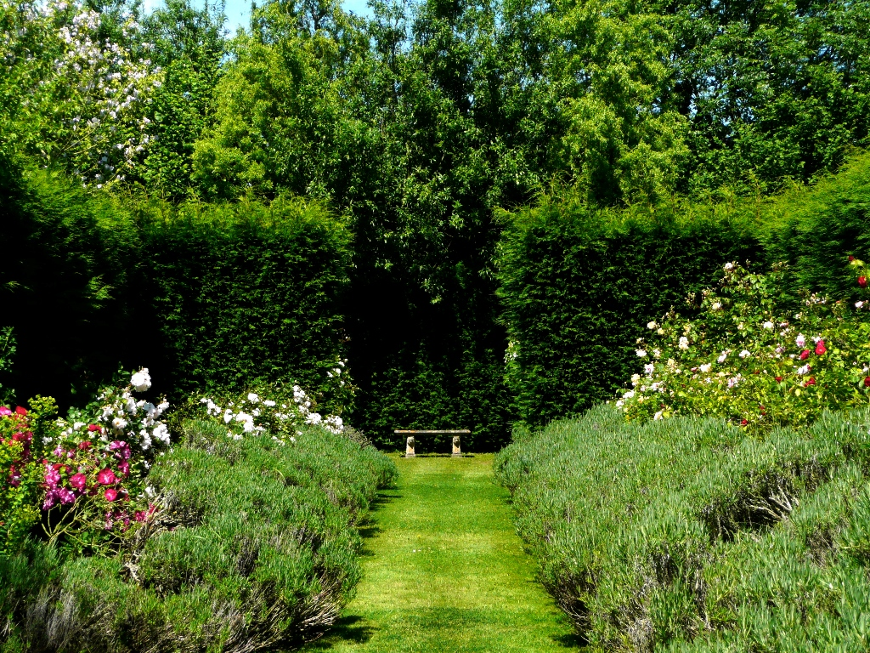

Slide 36
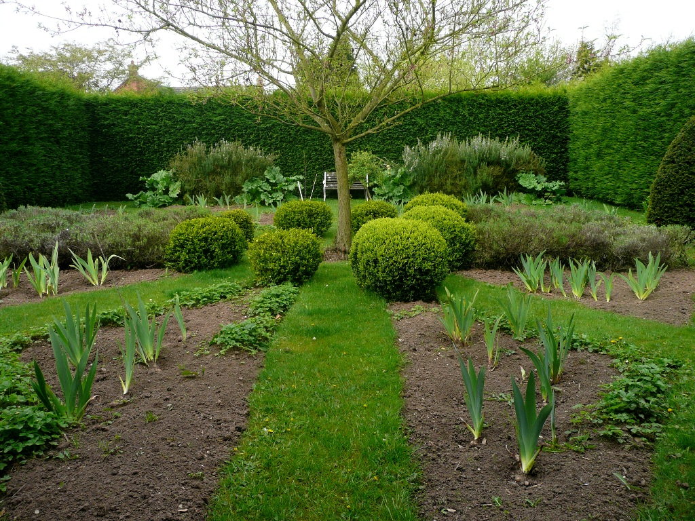

Slide 37
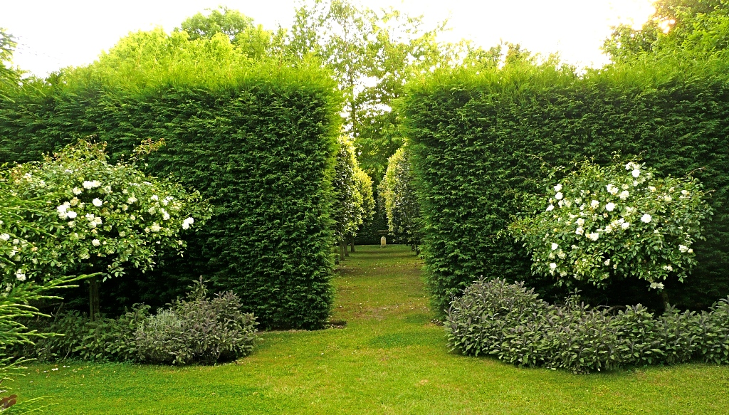

Slide 38
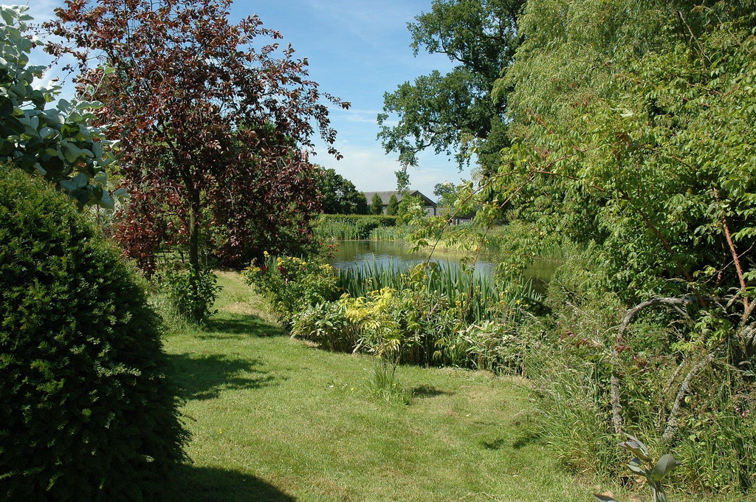

Slide 40
Icworth House Park
Ickworth House es una casa de campo fuera de Bury St. Edmunds , Suffolk , Inglaterra .
Se trata de un estilo neoclásico coronado por una gigantesca rotonda en un parque que se extiende a 1.800 hectáreas.
Esta al cuidado del National Trust , y, como parte de la Casa Ickworth, Parque y Jardín de propiedad, está abierto al público.
Ickworth había estado en la propiedad de la familia Hervey desde el siglo XV.

Slide 41
La casa, parque, y una gran dotación se dieron a la confianza nacional en 1956 en lugar del impuesto sobre sucesiones .
Toda la familia Hervey, de Thomas Hervey (d. 1467) hasta el séptimo marqués de Bristol , han sido enterrados en la Iglesia de Ickworth , que se encuentra en el parque, a pocos pasos de la casa.
La iglesia es Norman , con algunas adiciones posteriores, y posee una pintura mural del siglo XV del Ángel de la Anunciación y medallones de vidrio flamenco del siglo XIV así como numerosas piezas de mármol logros de los diferentes miembros de la familia Hervey a lo largo de los siglos.

Slide 42
Queda en manos de la familia Hervey y recientemente ha sufrido reparaciones para hacerla segura con la ayuda de una beca del Patrimonio Inglés.
Ickworth House, Park y los jardines también se usan para la celebración de eventos durante todo el año.
Contiene pinturas de Velázquez , Tiziano , Poussin y Claude Lorena , así como una serie inigualable de retratos de familia del siglo XVIII por artistas como Gainsborough , Reynolds , Vigée Lebrue- , Batoni , Kauffmann Angélica , Ramsay , Van Loo y Hogarth .
Además, Ickworth tiene indiscutiblemente la mejor colección en el Reino Unido de plata de Georgia .

Slide 43
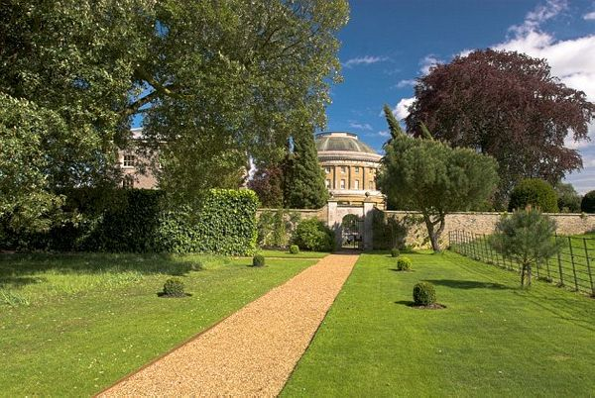

Slide 44
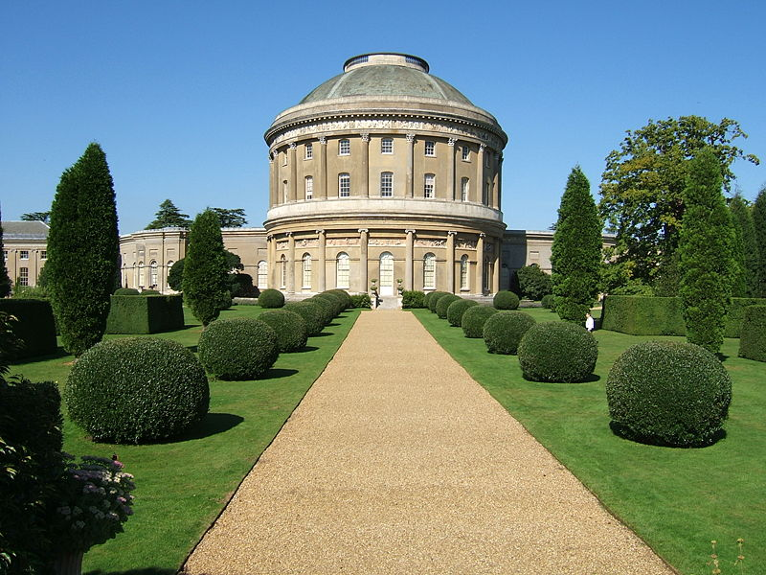

Slide 45
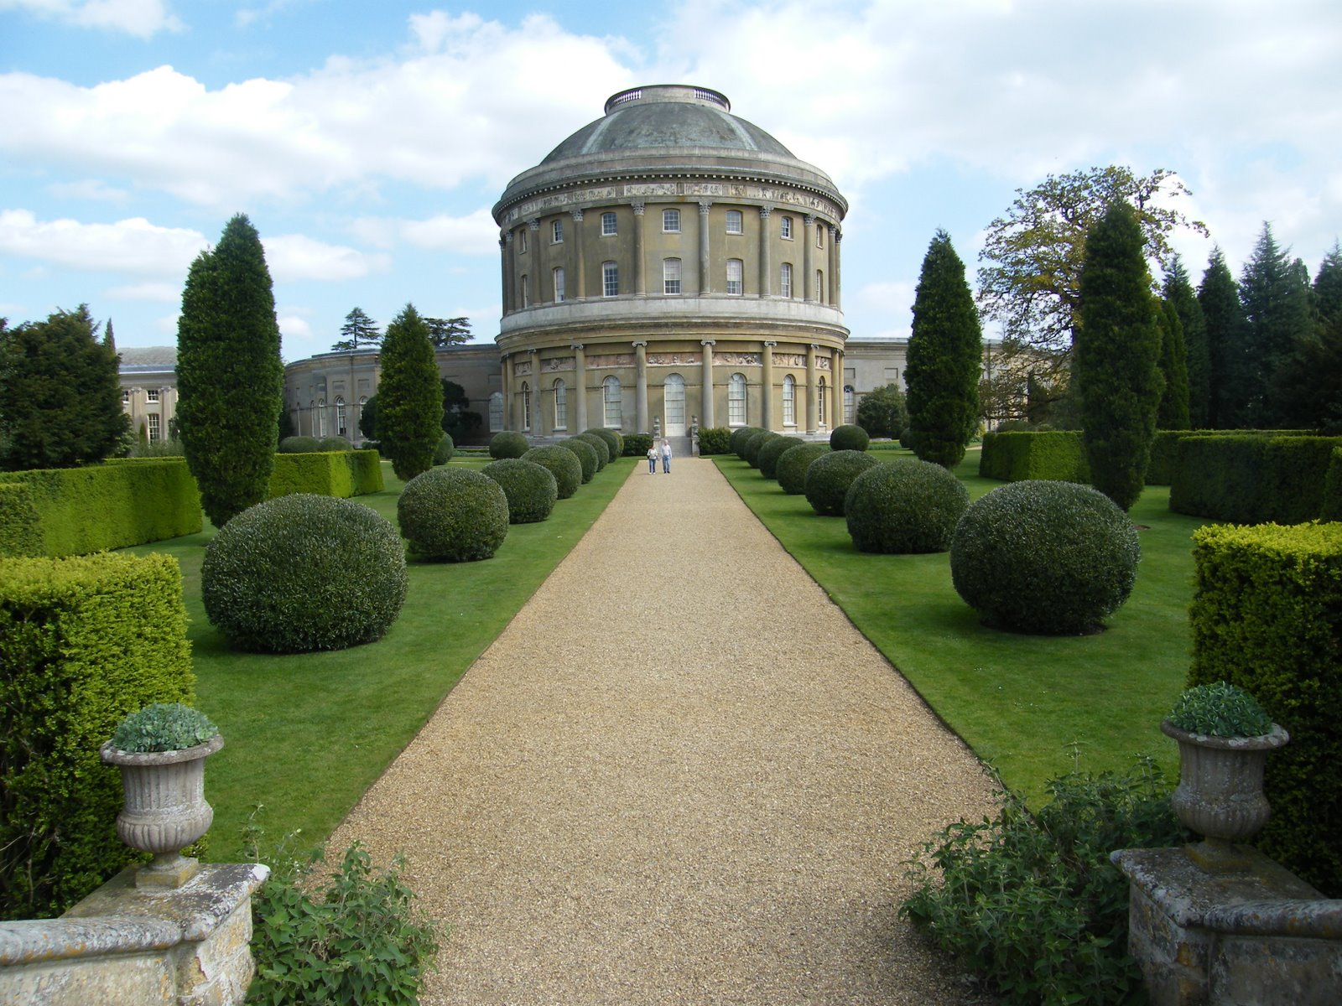

Slide 46
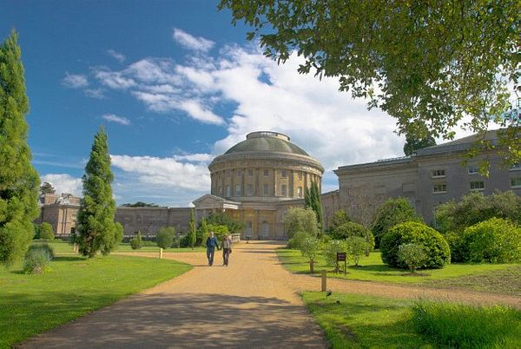

Slide 47
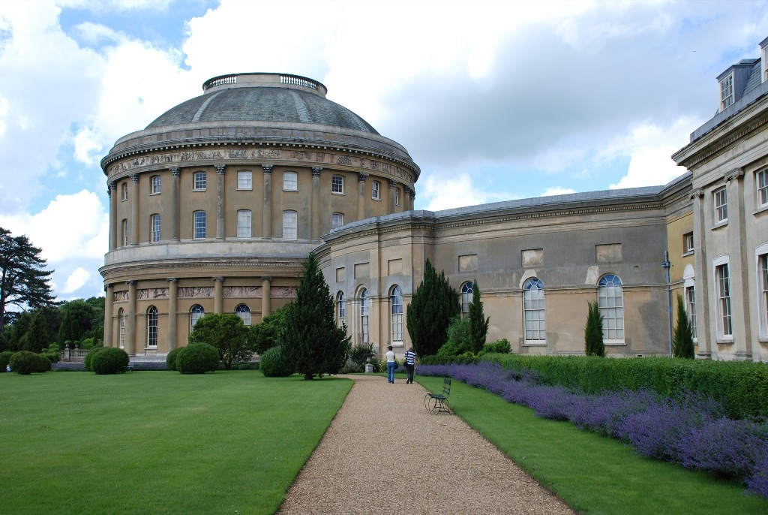

Slide 48
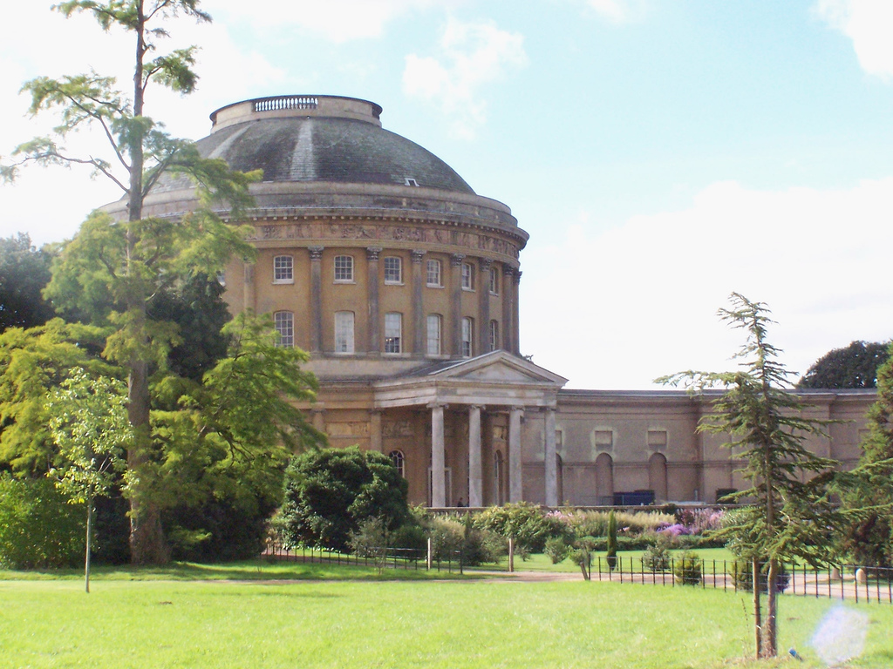

Slide 49
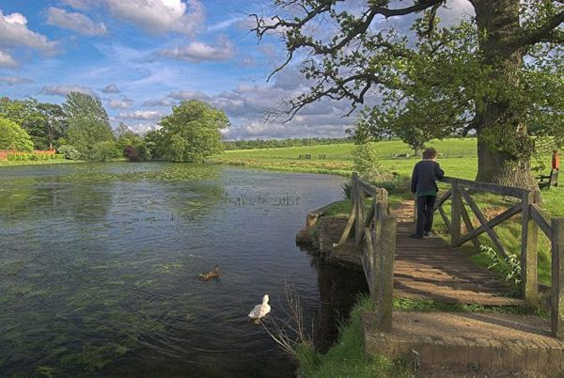

Slide 50
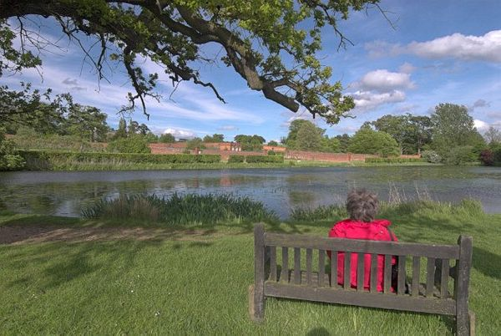

Slide 51
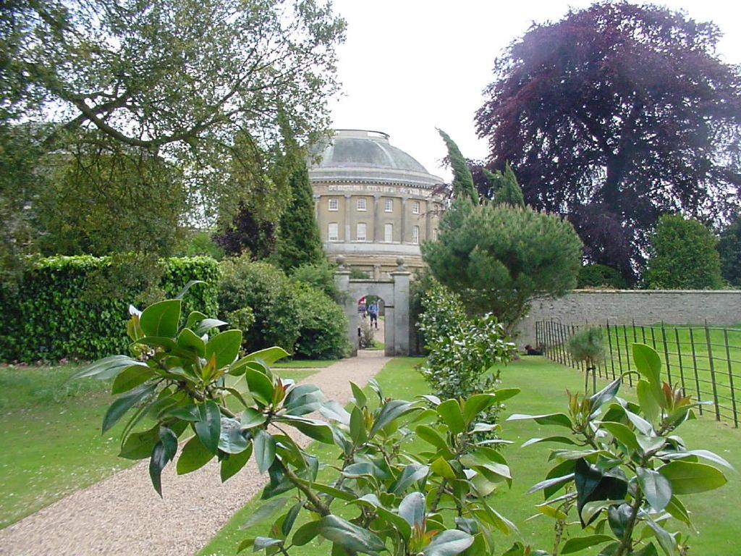

Slide 52
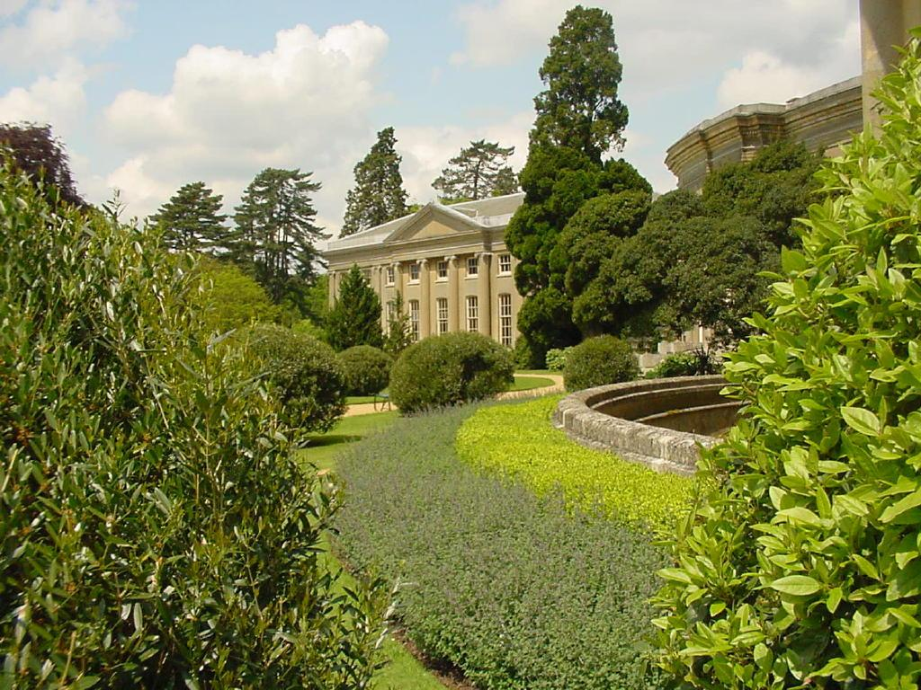

Slide 53
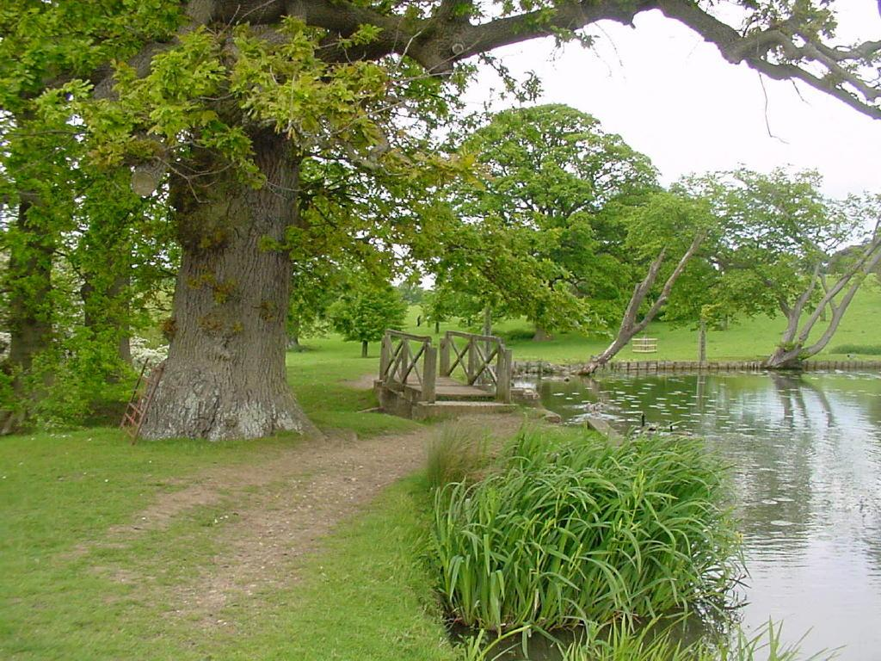

Slide 54
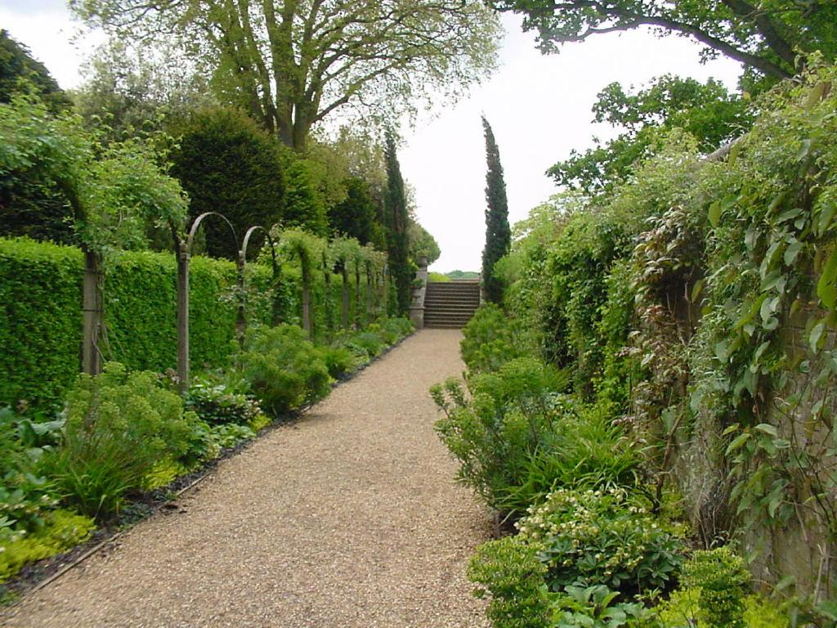

Slide 55
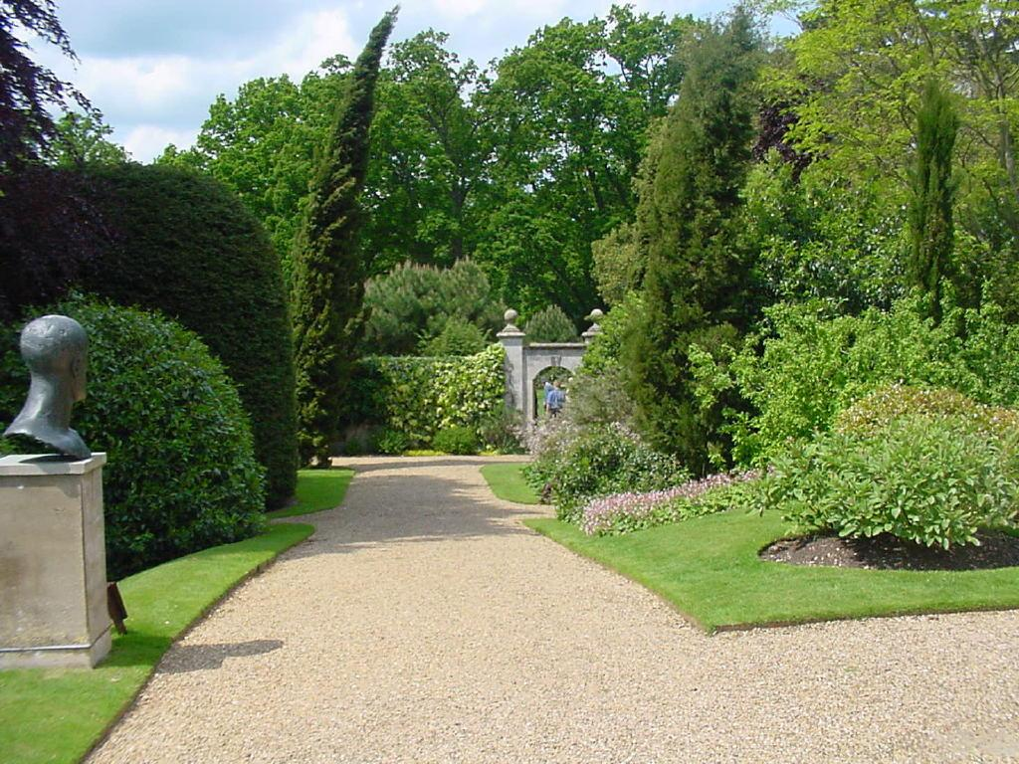

Slide 56
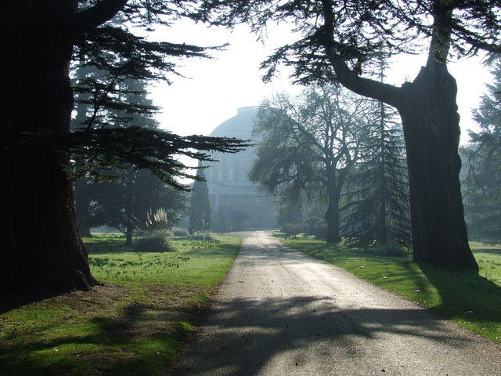

Slide 57
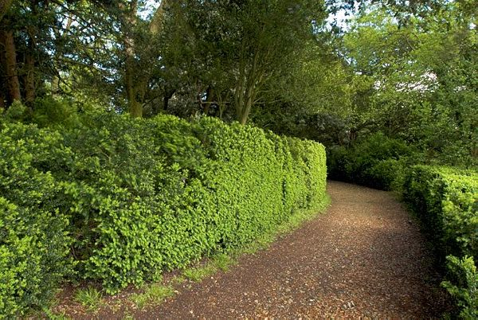

Slide 58
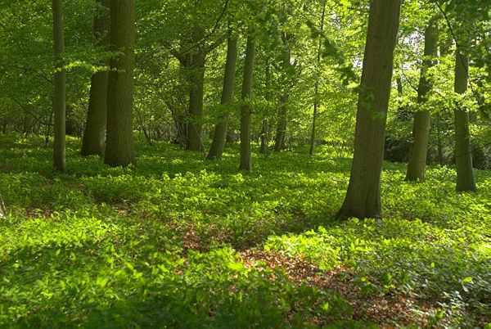

Slide 59
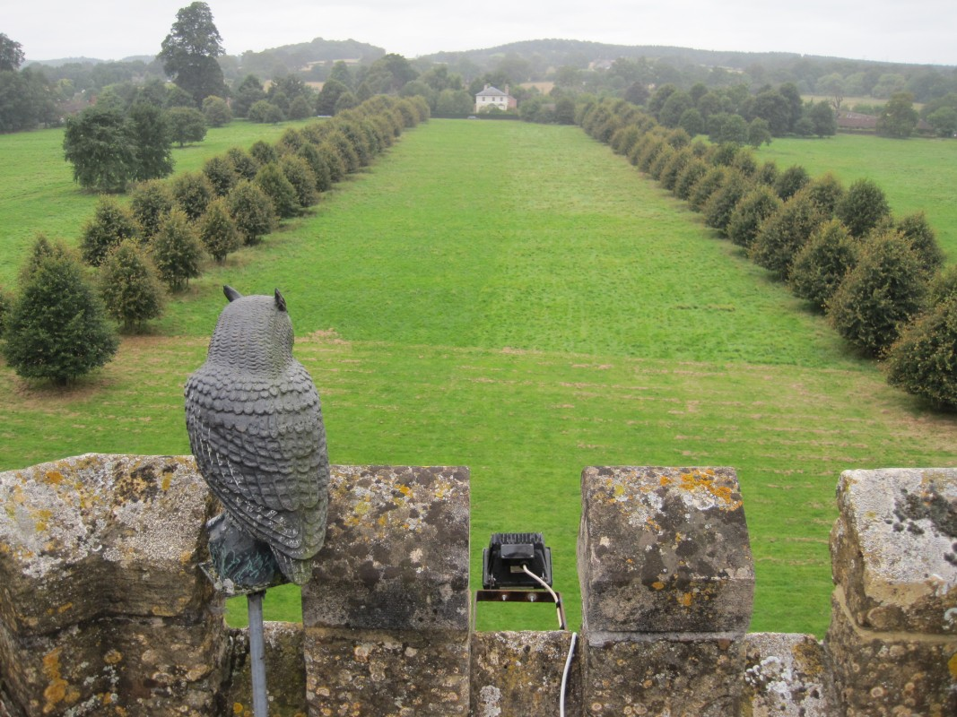

Slide 60


Slide 61


Slide 62
Kentwell Hall Gardens
Kentwell Hall es una casa señorial en Long Melford , Suffolk , Inglaterra .
Incluye el salón, dependencias, y una rara granja de razas y jardines
La mayor parte de la fachada del edificio actual data de mediados del siglo XVI, pero los orígenes de Kentwell son mucho más tempranos, con referencias en el libro de Domesday de 1086.
Kentwell ha sido la localización de fondo para numerosas películas y producciones de televisión, y, desde 1979, ha sido el escenario cada año del período Tudor reconstrucciones históricas.

Slide 63
También es sede de Scaresville - un evento anual de Halloween, que ganó el Mejor Evento de temporada o de Halloween en el 2009 en los Premios Screamie anual del Reino Unido.
Kentwell Hall tiene licencia para celebrar bodas civiles.
También es sede de las funciones corporativas, teatro al aire libre y conciertos de música en distintos momentos del año.

Slide 64


Slide 65


Slide 66


Slide 67


Slide 68


Slide 69
Somerleyton Hall Gardens
Somerleyton Hall es una casa de campo en el pueblo de Somerleyton cerca de Lowestoft , Suffolk , Inglaterra .
Tiene un jardín notable.
Los jardines cubren (49.000 m²).
Cuentan con un laberinto de setos de tejo creado por William Andrews Nesfield en 1846, y una cresta y surco de efecto invernadero diseñado por Joseph Paxton , el arquitecto de El Palacio de Cristal .
También hay un jardín, un aviario, una galería y una pérgola de 90 m de largo cubierto de rosas y glicinas.

Slide 70
Las áreas más informales del jardín disponen de rododendros y azaleas y una buena colección de especies de árboles.
En 1998, Señor y Señora Somerleyton encargaron al pintor inglés de casas rurales, jardines y fincas, Jonathan Myles-Lea a pintar Somerleyton Hall.

Slide 71


Slide 72


Slide 73


Slide 74


Slide 75


Slide 76


Slide 77


Slide 78


Slide 79


Slide 80
SURREY

Slide 81
Clandon Park
Clandon Park es una mansión del siglo XVIII de estilo palladiano en West Clandon a las afueras de Guildford , Surrey , en el Reino Unido .
Ha sido propiedad del Fondo Nacional desde 1956.
A los jardines de paisaje diseñados por Lancelot Brown , en 1781 se han añadido un parterre , la gruta , el jardin hundido jardín holandés creado por Frances, Condesa de Onslow en el siglo XIX, y una casa maorí de reunión llamado Hinemihi.

Slide 82
Esta estaba situada originalmente cerca de Lake Tarawera en Nueva Zelanda y proporcionado refugio a la gente de Te Wairoa pueblo durante la erupción del Monte Tarawera en 1886.
El edificio estaba cubierto de ceniza y rodeado por los restos volcánicos, pero sobrevivieron sus ocupantes
Permaneció medio enterrado hasta 1892, cuando Señor Onslow , entonces Gobernador General de Nueva Zelanda , había retirado y enviado a Inglaterra.
En 1956, la hija de Onslow Gwendolen, la condesa Iveagh , ha donado Clandon Park, incluyendo Hinemihi a la confianza nacional.

Slide 83


Slide 84


Slide 85


Slide 86


Slide 87


Slide 88


Slide 89


Slide 90


Slide 91
Claremont Landscape Garden
Claremont Landscape Garden esta a las afueras de Esher , Surrey , Inglaterra , es uno de los primeros jardines sobrevivientes de este tipo de diseño del paisaje , el Jardín inglés del paisaje - todavía con su trazado original del siglo XVIII
Originalmente creado para Claremont House , que representa el trabajo de algunos de los más conocidos paisajistas , como Charles Bridgeman , Capability Brown , William Kent y Sir John Vanbrugh .

Slide 92
Los trabajos en los jardines comenzaron alrededor de 1715 y 1727 que fueron descritos como “los más nobles de toda Europa".
Dentro de los terrenos, con vistas al lago, un anfiteatro inusual cubierto de césped, que se utiliza para formar la pieza central de un evento anual llamado Claremont Fête champêtre .
Cientos de visitantes descienden en Claremont, la mayoría en el vestuario (cada año tiene un tema diferente) para disfrutar de cuatro días de música, teatro y fuegos artificiales.

Slide 93


Slide 94


Slide 95


Slide 96


Slide 97


Slide 98


Slide 99


Slide 100


Slide 101


Slide 102


Slide 103


Slide 104


